Slide 1
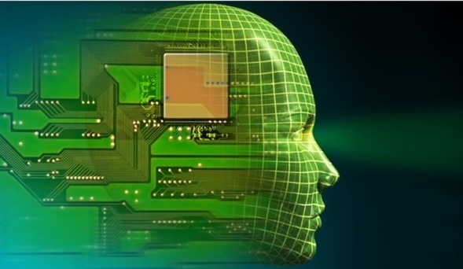

深度学习技术与理论 第一讲 深度学习的演进和基本思想
北京航空航天大学软件学院
马 平 博士 副教授

Slide 2
1.3.3 结构性特征表示
小块的图形可以由基本edge构成，更结构化，更复杂的具有概念性的图形如何表示呢？
需要更高层次的特征表示，比如V2，V4。因此V1看像素级是像素级。V2看V1是像素级，这个是层次递进的，高层表达由底层表达的组合而成。
专业点说就是基basis。V1提出的basis是边缘，然后V2层是V1层这些basis的组合，V2得到的是高一层的basis，上上层又是下一层组合basis结果...
美其名曰Deep learning或者Unsupervised Feature Learning.

Slide 3
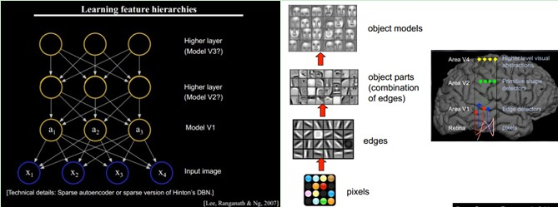
1.3.3 结构性特征表示
直观上说，就是找到有意义的小碎片（patch），再将其进行组合（combine），就得到了上一层的特征（feature），递归地向上学习特征（learning feature）。

Slide 4
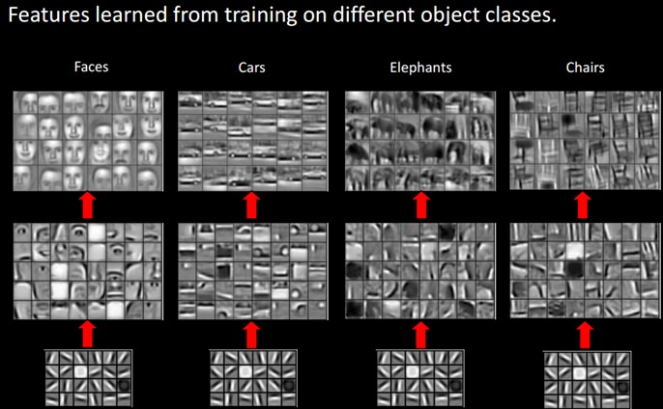
1.3.3 结构性特征表示
在不同对象（object）上做训练时，所得的边缘基（edge basis）非常相似，但对象部分（object parts）和模式（models）完全不同。这样便于图像的准确识别。

Slide 5
1.3.3 结构性特征表示
opic
从文本来说，一个doc文档表示什么意思？描述一件事情，用什么来表示比较合适？
用一个一个字嘛? 不是，字是像素级别，应该是term（术语/词组），每个doc都由term构成;
这样表示概念的能力就够了嘛，需要再上一步，达到topic级，有了topic，再到doc就合理。
但每个层次的数量差距很大，比如doc表示的概念-> topic （万量级）->term（10万量级）->word（百万量级）。
人在看一个doc的时候，眼睛看到的是word，由这些word在大脑里自动切词形成term，在按照概念组织的方式，先验的学习，得到topic，再进行高层次的learning。

Slide 6
1.3.4 需要有多少个特征
需要层次的特征构建，由浅入深，但每一层该有多少个特征呢？
任何一种方法，特征越多，给出的参考信息就越多，准确性会得到提升。但特征多意味着计算复杂，探索的空间大，可以用来训练的数据在每个特征上就会稀疏，都会带来各种问题，并不一定特征越多越好。

Slide 7
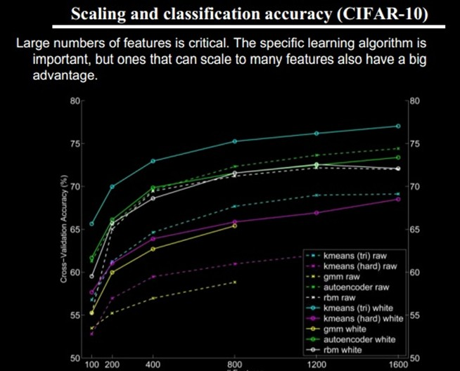
1.3.4 需要有多少个特征
Notes:
高斯混合模型--GMM（Gaussian Mixture Model）
受限玻尔兹曼机（英语：restricted Boltzmann machine, RBM）是一种可通过输入数据集学习概率分布的随机生成神经网络。
交叉验证（Cross Validation）

Slide 8
小 结
上面我们谈到为什么会有Deep learning（让机器自动学习良好的特征，免去人工选取过程。参考人的分层视觉处理系统）。
得到一个结论是Deep learning需要多层来获得更抽象的特征表达。
多少层才合适呢？用什么架构来建模呢？怎么进行非监督训练呢？

Slide 9
1.4 深度学习的基本思想
对于深度学习来说，其思想就是对堆叠多个层，也就是说这一层的输出作为下一层的输入。通过这种方式，就可以实现对输入信息进行分级表达了。
前面假设输出严格地等于输入，这个限制太严格，可以略微放松这个限制，例如只要使得输入与输出的差别尽可能地小，这个放松会导致另外一类不同的Deep Learning方法。
上述就是Deep Learning的基本思想。

Slide 10
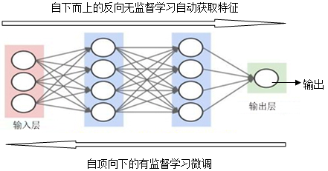
1.4 深度学习的基本思想
深度学习本质是一个深层神经网络，基本思想是堆叠多个层，将上一层输出作为下一层输入，逐步实现对输入信息分级表达，让程序从中自动学习深入、抽象的特征。
深度学习减少了人为干预，而这恰恰保留了数据客观性，因此可以提取出更加准确的特征。

Slide 11
1.5 浅层学习和深度学习
1.5.1 浅层学习（Shallow Learning）：
机器学习第一次浪潮
1.5.2 深度学习（Deep Learning）：
机器学习第二次浪潮

Slide 12
1.5.1 浅层学习：机器学习第一次浪潮
80年代末，用于人工神经网络的反向传播算法（Back Propagation算法，BP算法）的发明，给机器学习带来希望，掀起了基于统计模型的机器学习热潮。这个热潮一直持续到今天。
利用BP算法可以让一个人工神经网络模型从大量训练样本中学习统计规律，从而对未知事件做预测。这种基于统计的机器学习方法比起过去基于人工规则的系统，在很多方面显出优越性。
此时的人工神经网络，虽也被称作多层感知机（Multi-layer Perceptron），但实际是一种只含有一层隐层节点的浅层模型。

Slide 13
1.5.1 浅层学习：机器学习第一次浪潮
90年代，各种各样的浅层机器学习模型相继被提出，例如支撑向量机（SVM，Support Vector Machines）、 Boosting、最大熵方法（如LR，Logistic Regression）等。
这些模型的结构基本上可以看成带有一层隐层节点（如SVM、Boosting），或没有隐层节点（如LR）。这些模型无论是在理论分析还是应用中都获得了巨大的成功。
由于理论分析的难度大，训练方法又需要很多经验和技巧，这个时期深度人工神经网络相对沉寂。
Notes:
支持向量机（Support Vector Machine, SVM）是一类按监督学习方式对数据进行二元分类的广义线性分类器，其决策边界是对学习样本求解的最大边距超平面。
SVM使用铰链损失函数计算经验风险并在求解系统中加入了正则化项以优化结构风险，是一个具有稀疏性和稳健性的分类器 。SVM可以通过核方法（kernel method）进行非线性分类，是常见的核学习（kernel learning）方法之一
提升方法（Boosting），是一种可以用来减小监督式学习中偏差的机器学习算法。面对的问题是迈可·肯斯（Michael Kearns）提出的：一组“弱学习者”的集合能否生成一个“强学习者”？弱学习者一般是指一个分类器，它的结果只比随机分类好一点点；强学习者指分类器的结果非常接近真值。大多数提升算法包括由迭代使用弱学习分类器组成，并将其结果加入一个最终的成强学习分类器。加入的过程中，通常根据它们的分类准确率给予不同的权重。加和弱学习者之后，数据通常会被重新加权，来强化对之前分类错误数据点的分类。
某些学习器集成起来效果比单一的学习器效果好，就将这种类型的单一的学习器称为弱学习器。
最大熵原理是一种选择随机变量统计特性最符合客观情况的准则，也称为最大信息原理。随机量的概率分布是很难测定的，一般只能测得其各种均值（如数学期望、方差等）或已知某些限定条件下的值（如峰值、取值个数等），符合测得这些值的分布可有多种、以至无穷多种，通常，其中有一种分布的熵最大。选用这种具有最大熵的分布作为该随机变量的分布，是一种有效的处理方法和准则。这种方法虽有一定的主观性，但可以认为是最符合客观情况的一种选择。在投资时常常讲不要把所有的鸡蛋放在一个篮子里，这样可以降低风险。在信息处理中，这个原理同样适用。在数学上，这个原理称为最大熵原理。

Slide 14
1.5.2 深度学习：机器学习第二次浪潮
2006年多伦多大学教授、机器学习领域泰斗Geoffrey Hinton在《科学》发表了一篇文章，开启了深度学习在学术界和工业界的浪潮。
这篇文章有两个主要观点：
1）多隐层的人工神经网络具有优异的特征学习能力，学习得到的特征对数据有更本质的刻画，从而有利于可视化或分类。
2）深度神经网络在训练上的难度，可以通过“逐层初始化”（layer-wise pre-training）有效克服，逐层初始化是通过无监督学习实现的。

Slide 15
1.5.2 深度学习：机器学习第二次浪潮
多数分类、回归等学习方法为浅层结构算法，局限性在于有限样本和计算单元情况下对复杂函数的表示能力有限，针对复杂分类问题其泛化能力受到一定制约。
深度学习通过学习一种深层非线性网络结构，实现复杂函数逼近，表征输入数据分布式表示，并展现了强大的从少数样本中集中学习数据集本质特征的能力。
（多层的好处是可以用较少的参数表示复杂的函数）

Slide 16
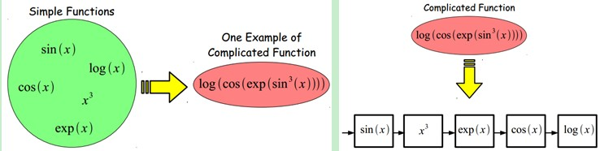
1.5.2 深度学习：机器学习第二次浪潮

Slide 17
参考资料
深度学习与计算机视觉
叶韵 编著
机械工业出版社

Slide 18
第一讲作业
1.好的特征具有什么样的性质？机器学习提取特征时存在哪些局限性？
2.深度学习借鉴了人脑视觉机理的哪些特点？
3.特征越多越好吗？特征多带来哪些影响？
4.无监督学习和有监督学习的区别是什么？
5.为什么需要深层神经网络？
6.2006年多伦Hinton教授在《科学》上发表的开启深度学习浪潮的论文的主要观点是什么？

